Slide 1
Учет профессиональной направленности при освоении ОУД Математика (на примере ППКРС 18.01.28 Оператор нефтепереработки)
Кучина Т.А.,
ГБПОУ ИО «Ангарский техникум рекламы и промышленных технологий»

Slide 2
Преподаватель математики за год решает примерно 1000 задач. Из них 60% составляют задачи по алгебре. Сколько примерно решается задач по геометрии?

Slide 3
Сколько растворено соли в 1000 г воды, если массовая доля соли в растворе составляет 60 %?

Slide 4
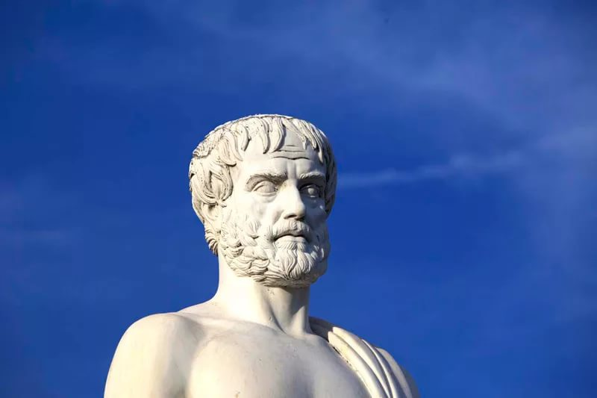
«Разум не только в знаниях,
но и в умении их применять»
Аристотель
384 – 322 гг.
до нашей эры

Slide 5
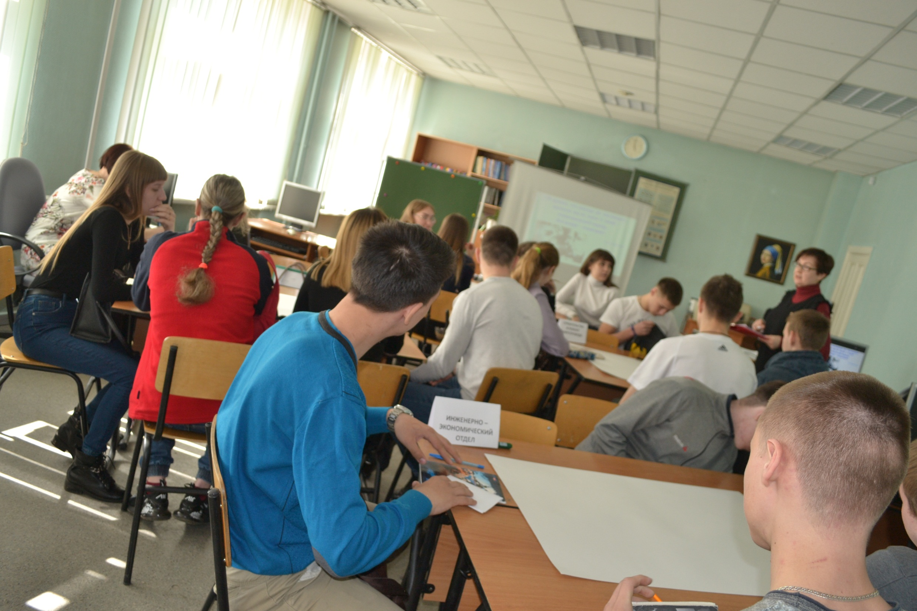

Slide 6
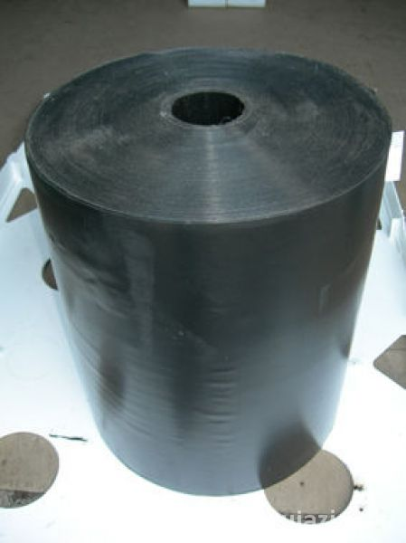
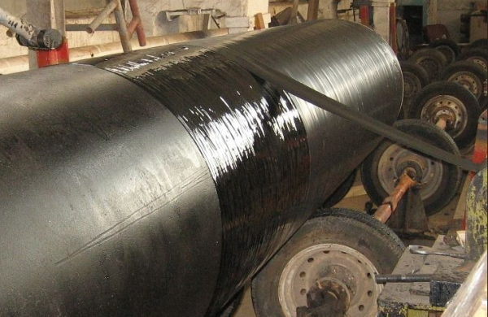
СТРОИТЕЛЬСТВО И РЕМОНТ НЕФТЕПРОВОДА

Slide 7
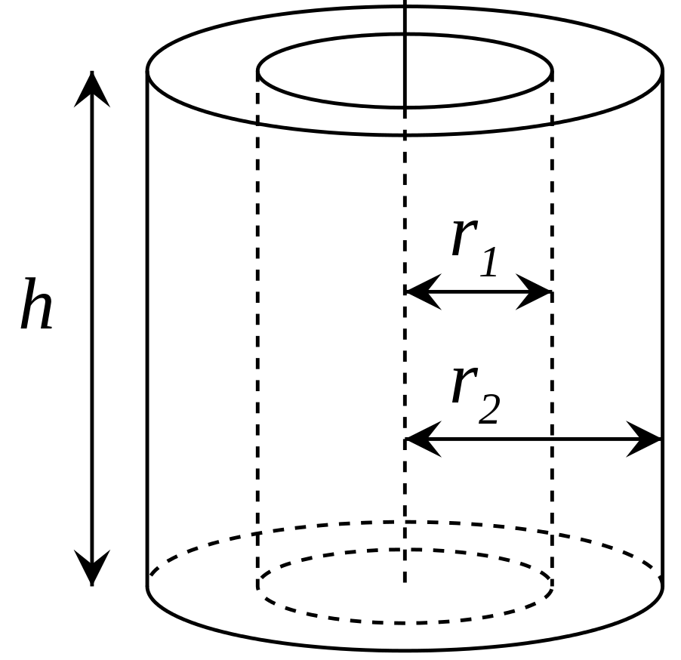
1. Вычислить, какую площадь трубы необходимо обмотать плёнкой, если диаметр трубы 1220 мм, а её длина 10 км.
2. Подсчитать, сколько рулонов плёнки для этого необходимо. Для этого подсчитать, сколько квадратных метров плёнки в одном рулоне.
h = 95см, r₂ = 55см, r₁ = 3см,
толщина пленки – 0,2мм

Slide 8
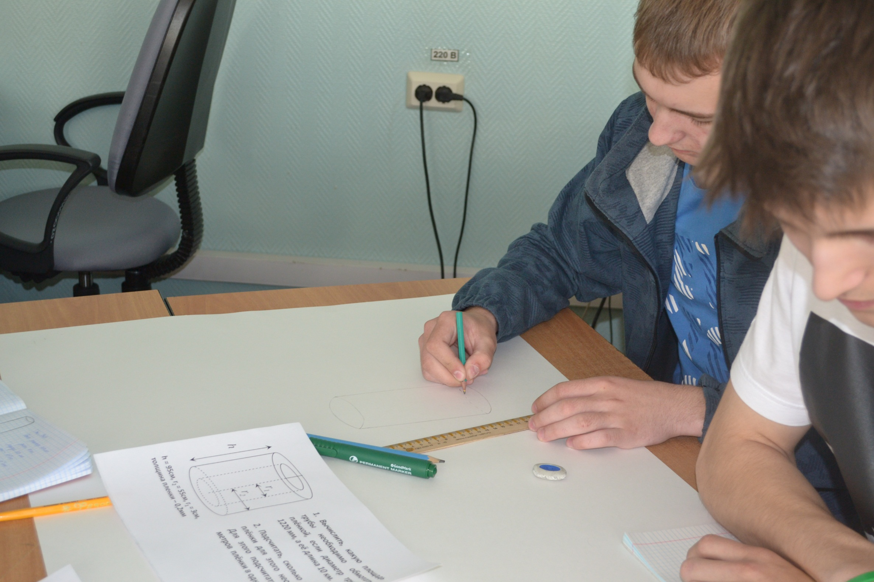

Slide 9
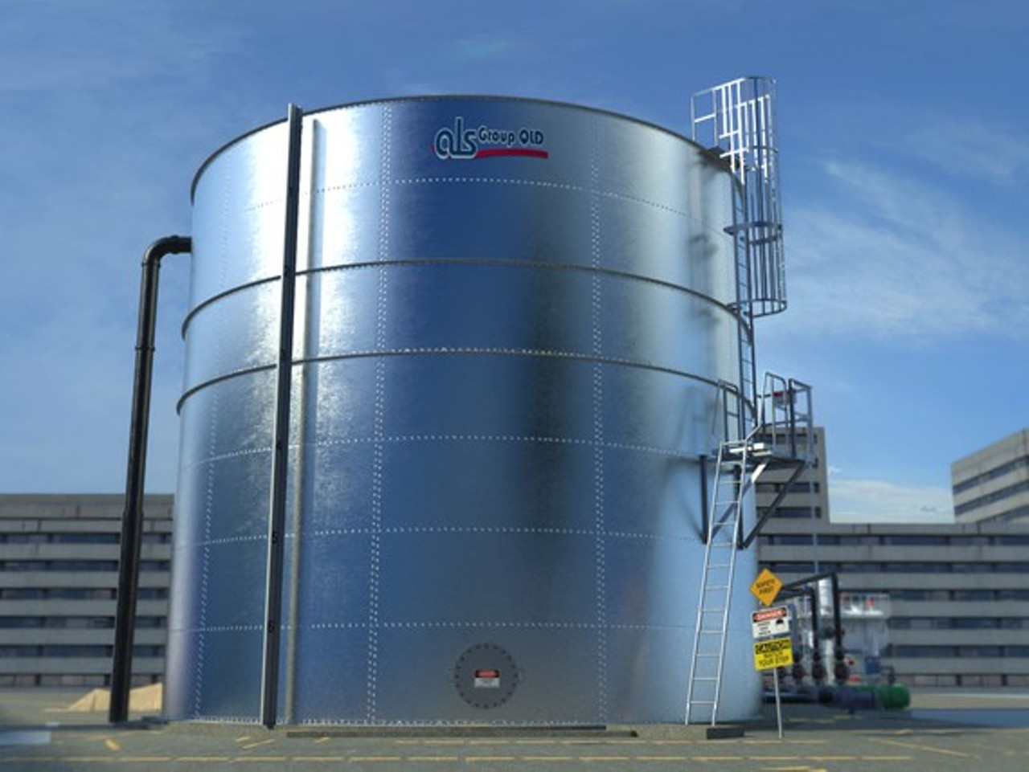
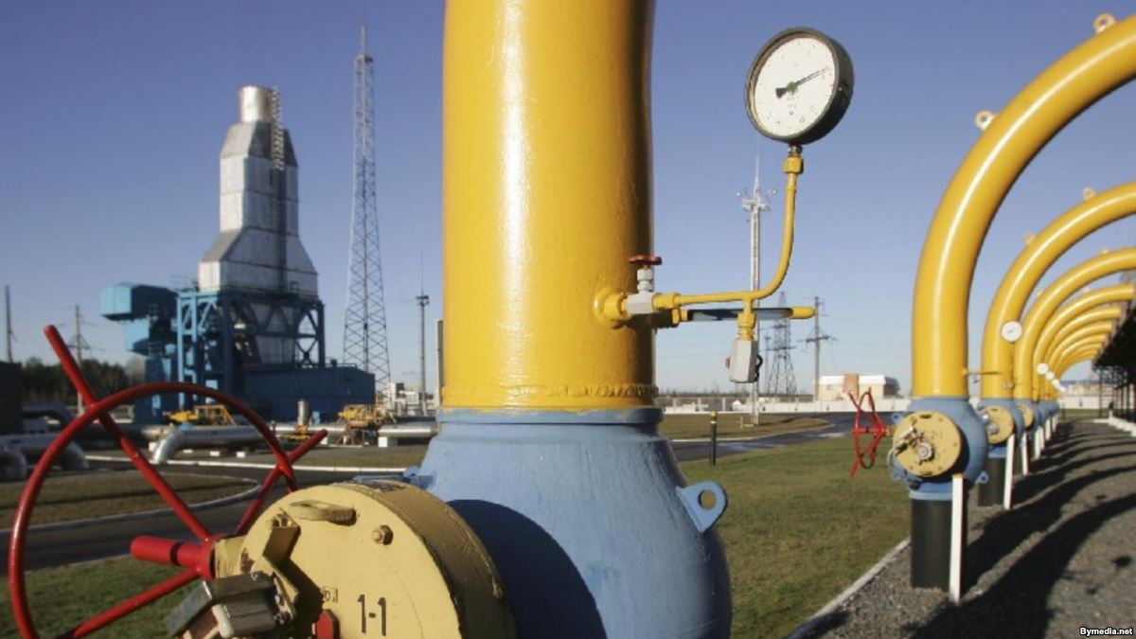
ПРОКАЧИВАНИЕ И ХРАНЕНИЕ НЕФТИ

Slide 10
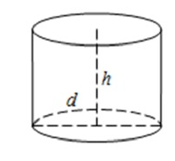
1. Какое количество нефти (в тоннах) вмещает цилиндрическая цистерна диаметром 18 м и высотой 7 м, если плотность нефти равна 0,85 г/см³?
2. По нефтепроводу диаметром 1м прокачивается со скоростью 25 см/с нефть. Сколько тонн нефти пройдет по нефтепроводу за 1 час, за сутки, за год (при непрерывной работе), если плотность нефти 0,85 г/см³?

Slide 11
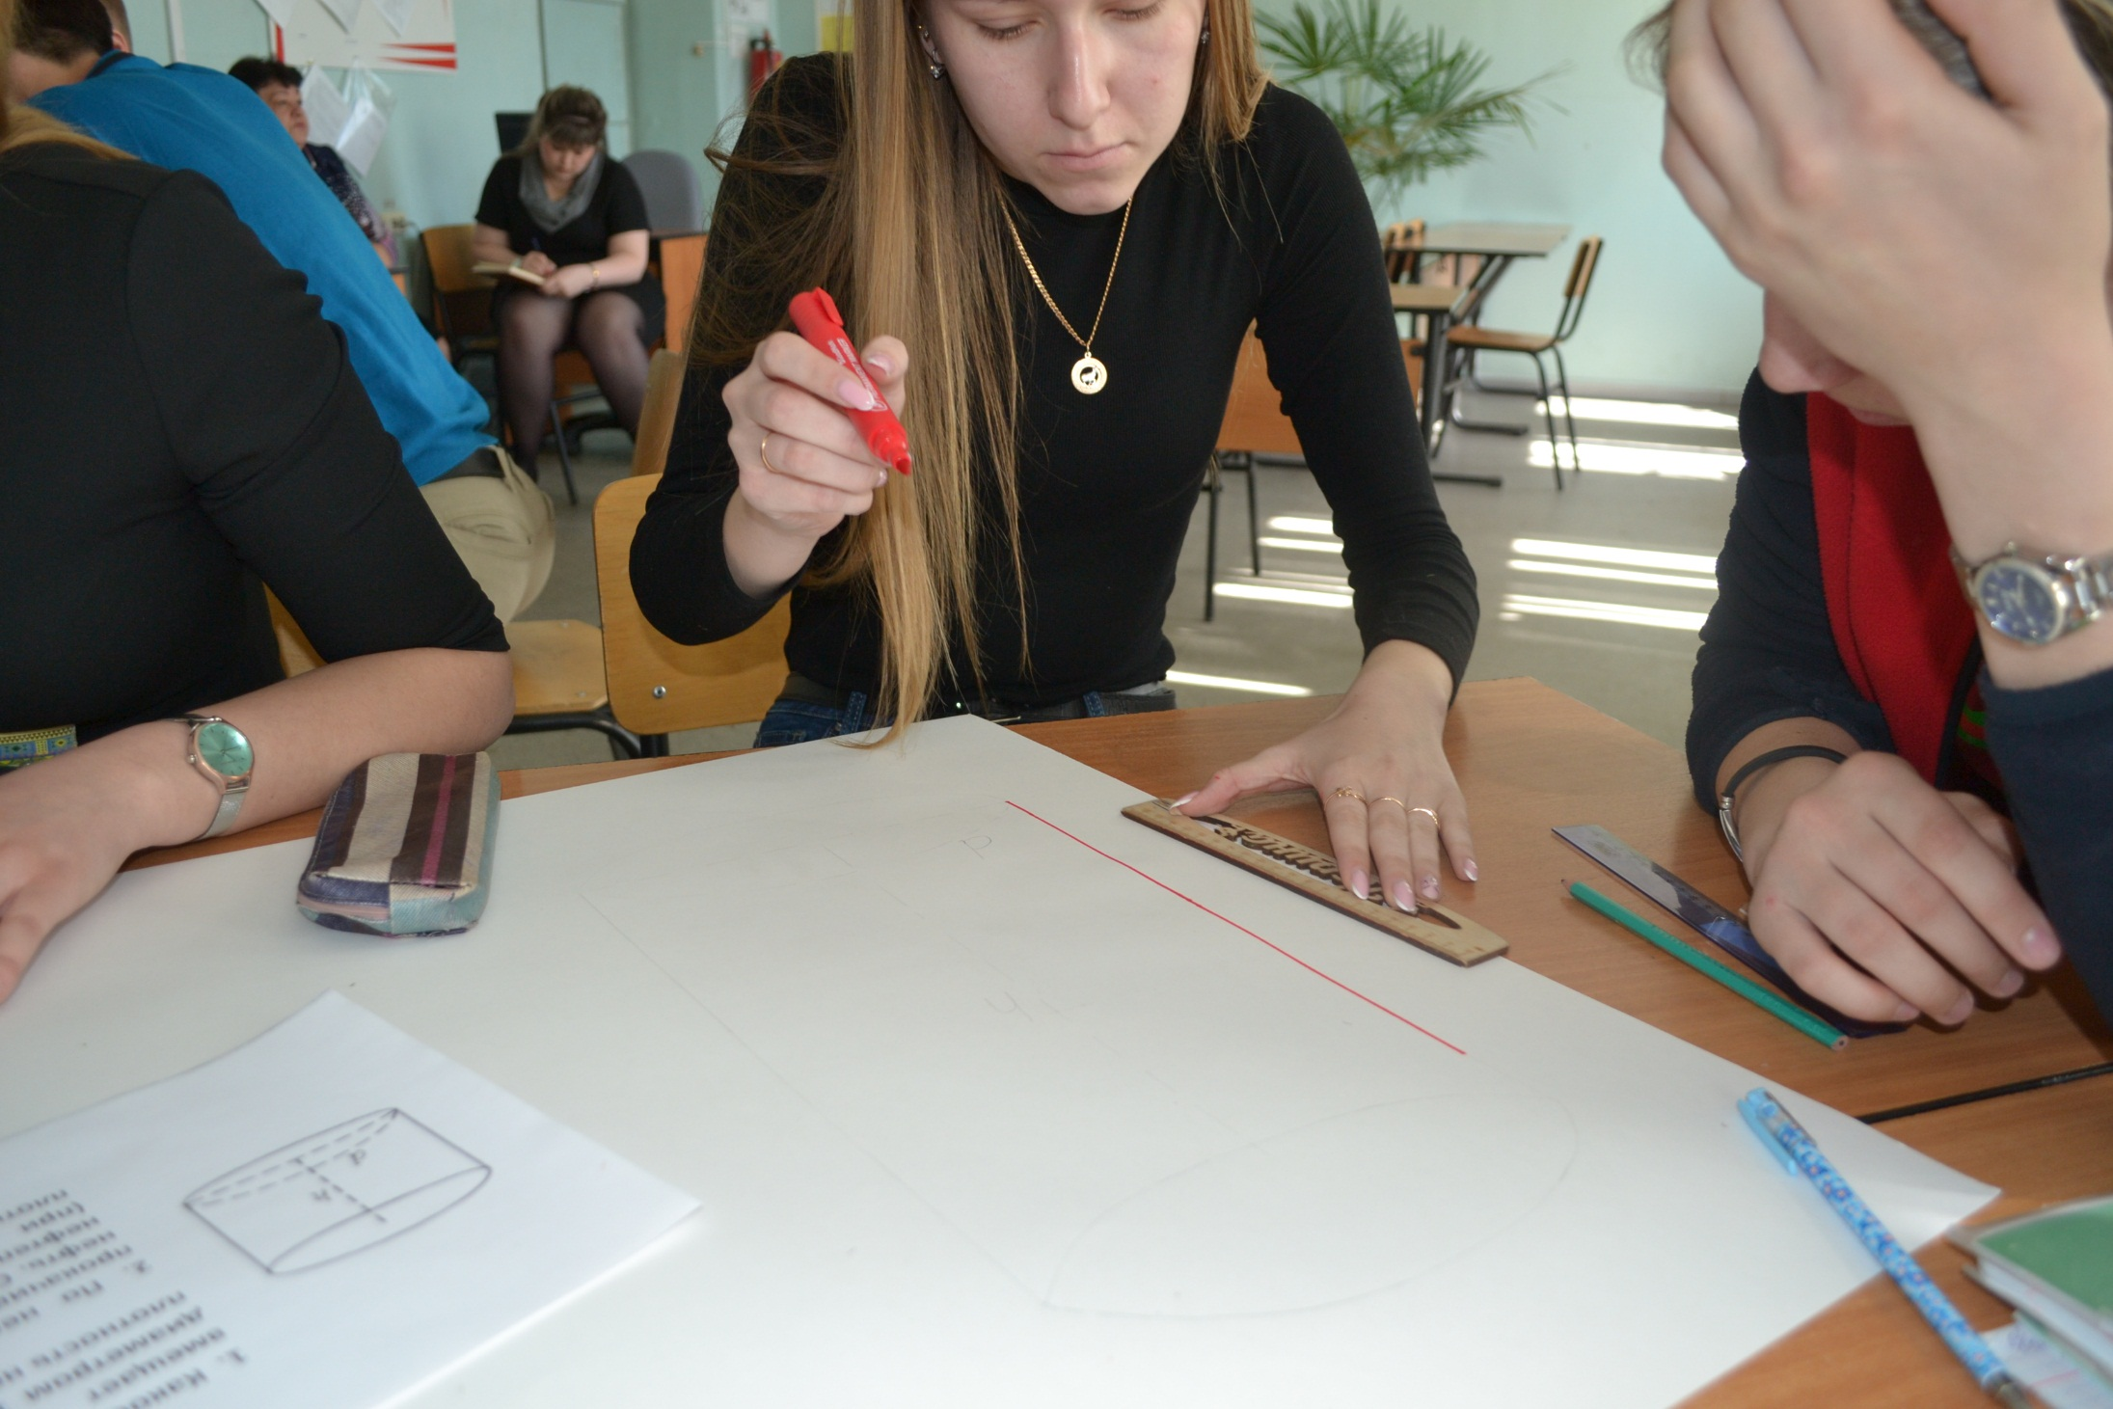

Slide 12
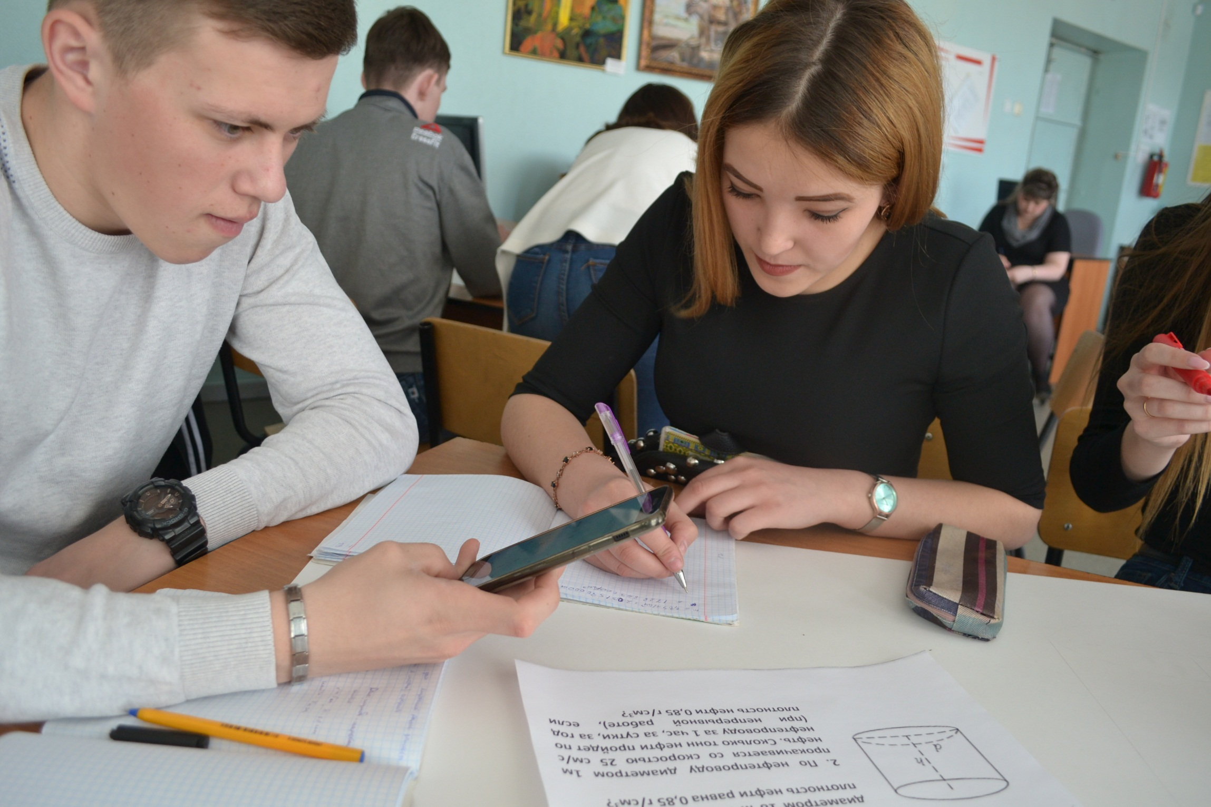

Slide 13
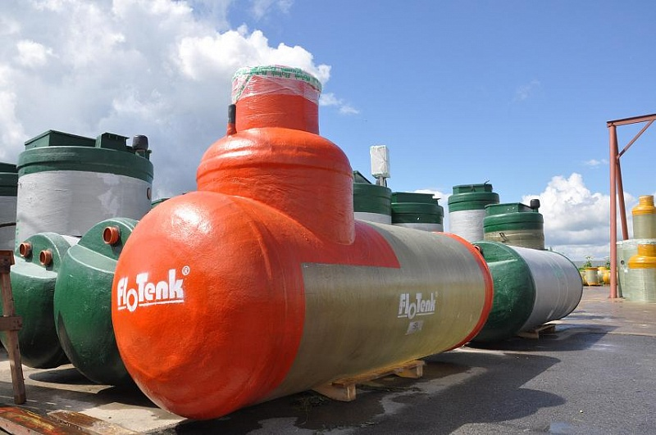
ПЕРЕРАБОТКА НЕФТИ

Slide 14
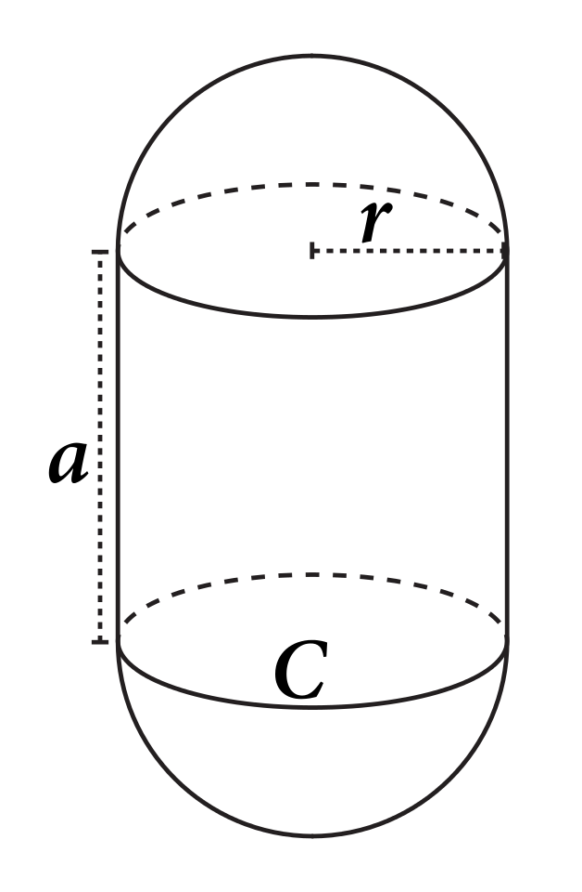
Емкость для дизельного топлива состоит из двух полусфер диаметром
1,4 дм и цилиндра с таким же радиусом основания. Какой длины должна быть цилиндрическая часть, чтобы вся емкость могла вместить 1200 л?
2. АНХК перерабатывает в год 10,2 млн. т нефти. 36% переработанной нефти составляет дизельное топливо. Сколько таких емкостей приходится заполнять в течение года?

Slide 15
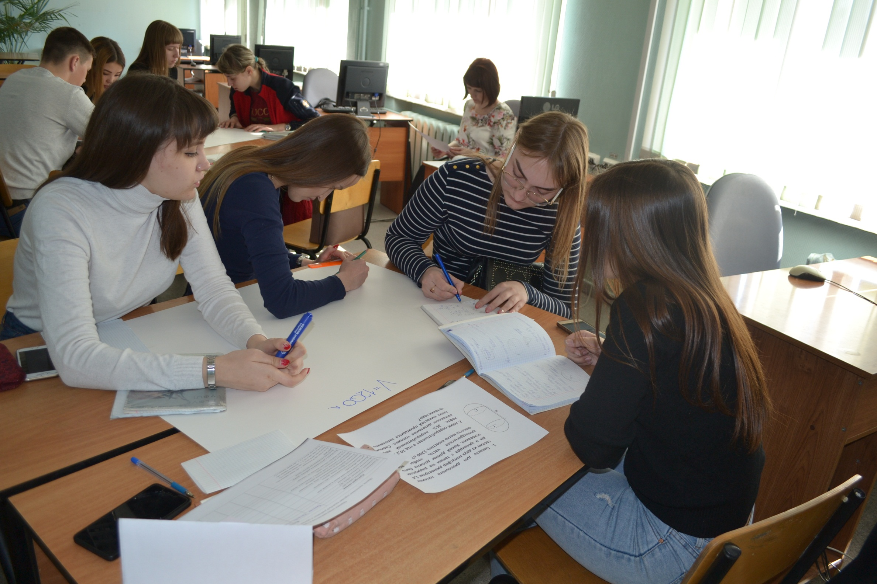

Slide 16
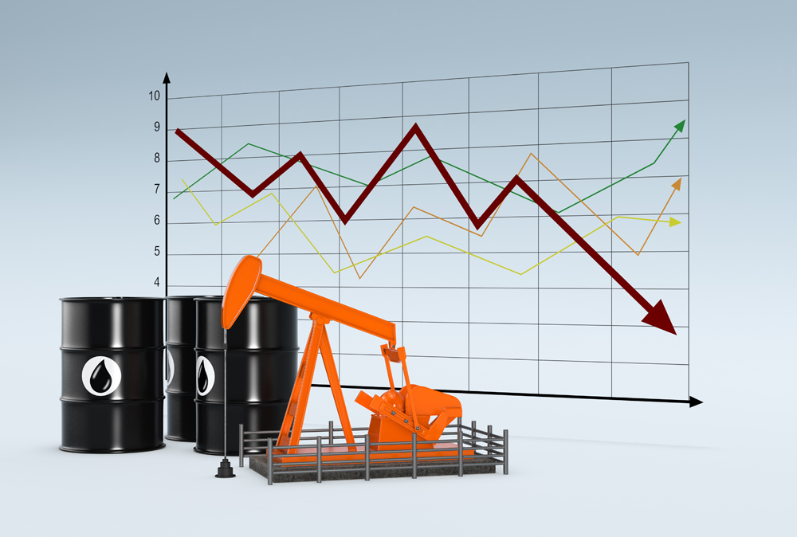
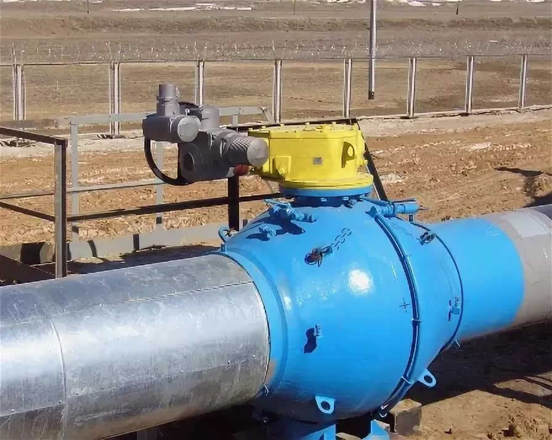
ИНЖЕНЕРНО – ЭКОНОМИЧЕСКИЙ ОТДЕЛ

Slide 17
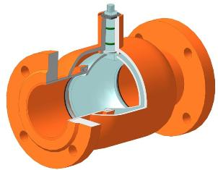
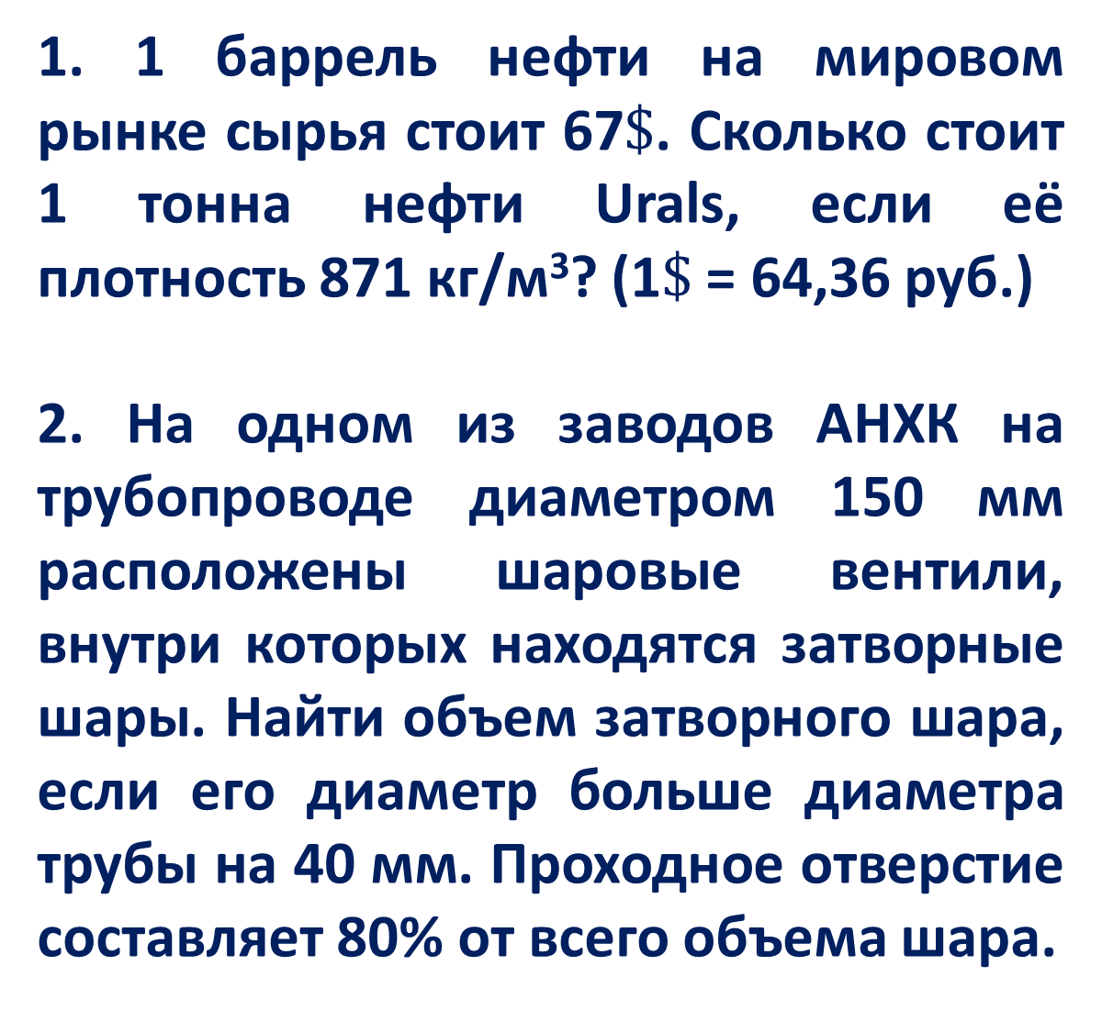
1. 1 баррель нефти на мировом рынке сырья стоит 67$\$$. Сколько стоит 1 тонна нефти Urals, если её плотность 871 кг/м³? (1$\$$= 64,36 руб.)
2. На одном из заводов АНХК на трубопроводе диаметром 150 мм расположены шаровые вентили, внутри которых находятся затворные шары. Найти объем затворного шара, если его диаметр больше диаметра трубы на 40 мм. Проходное отверстие составляет 80% от всего объема шара.

Slide 18
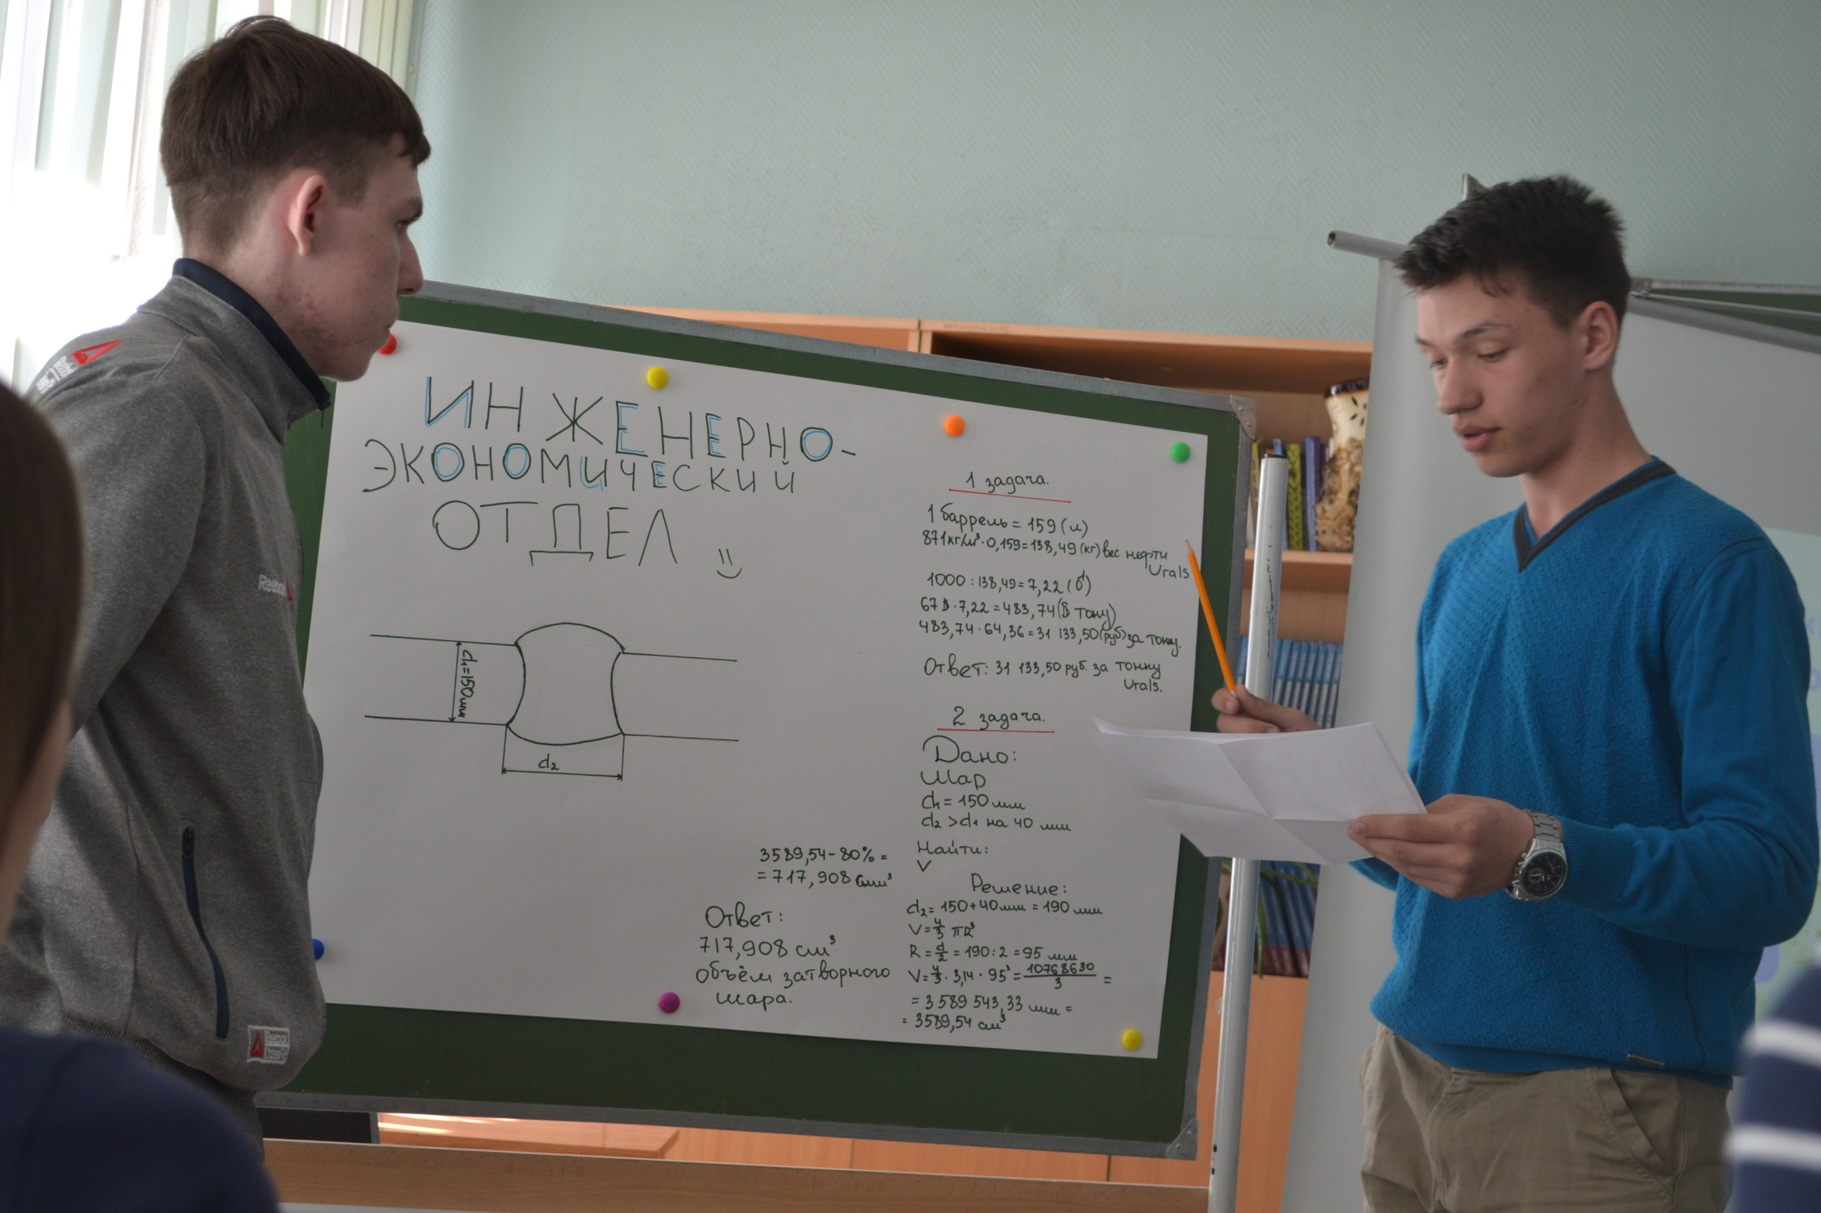

Slide 19
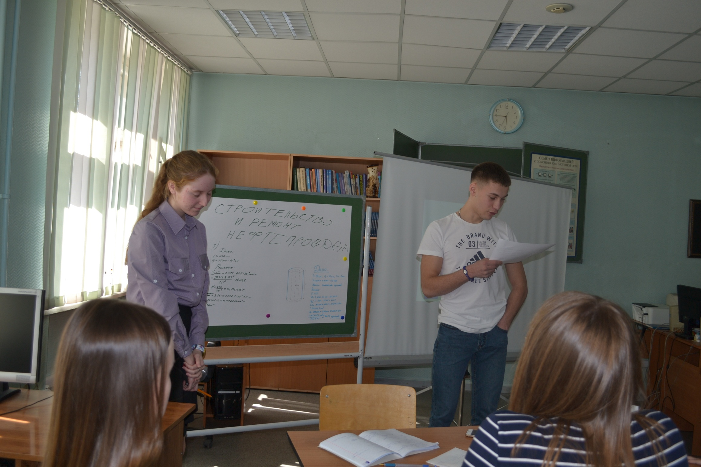

Slide 20
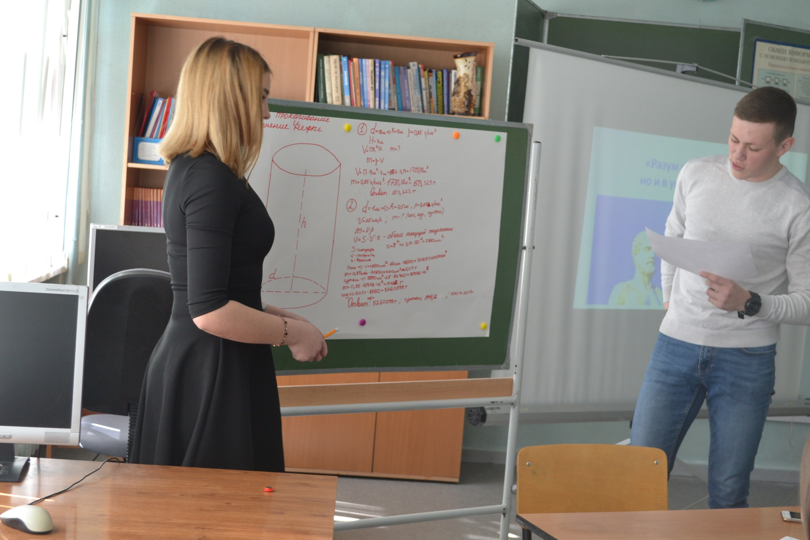

Slide 21
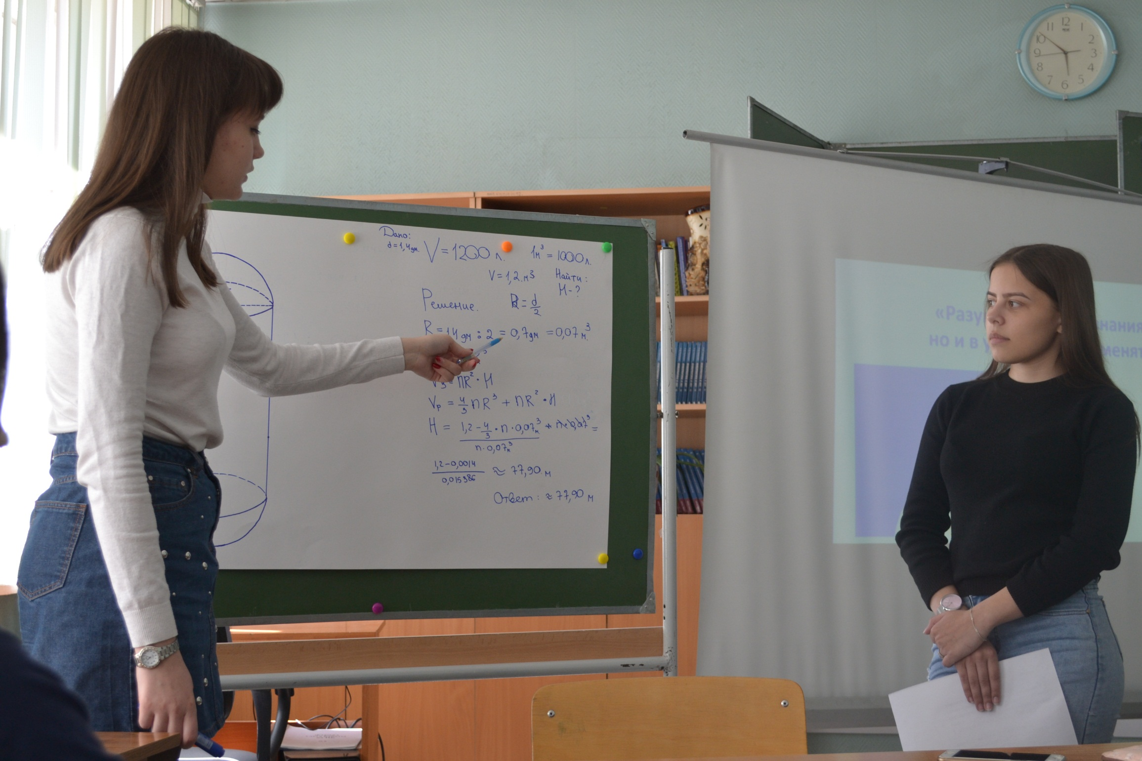

Slide 23
Задача из ЕГЭ
Нефтяная компания бурит скважину для добычи нефти, которая залегает, по данным геологоразведки, на глубине 3 км. В течение рабочего дня бурильщики проходят 300 метров в глубину, но за ночь скважина вновь «заиливается», то есть заполняется грунтом на 30 метров. За сколько рабочих дней нефтяники пробурят скважину до глубины залегания нефти?

Slide 24
Организация обучения с учетом профессиональной направленности
позволяет повысить мотивацию обучающихся
и обеспечить опережающий вход
в профессию или специальность

Slide 25
СПАСИБО ЗА ВНИМАНИЕ!

